Slide 1


논문 유사도 검증 모델
박지훈, 안대현, 이지백
PF
(Plagiarism Finder)

Slide 2


INDEX
1
주제 선정 이유
2
데이터 전처리
3
기술 설명
4
결과 및 한계점
5
Q&A

Slide 3

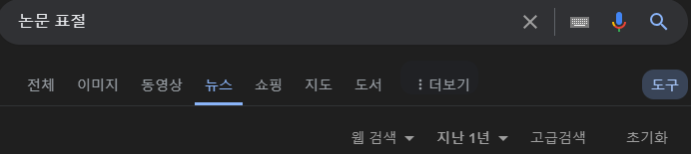
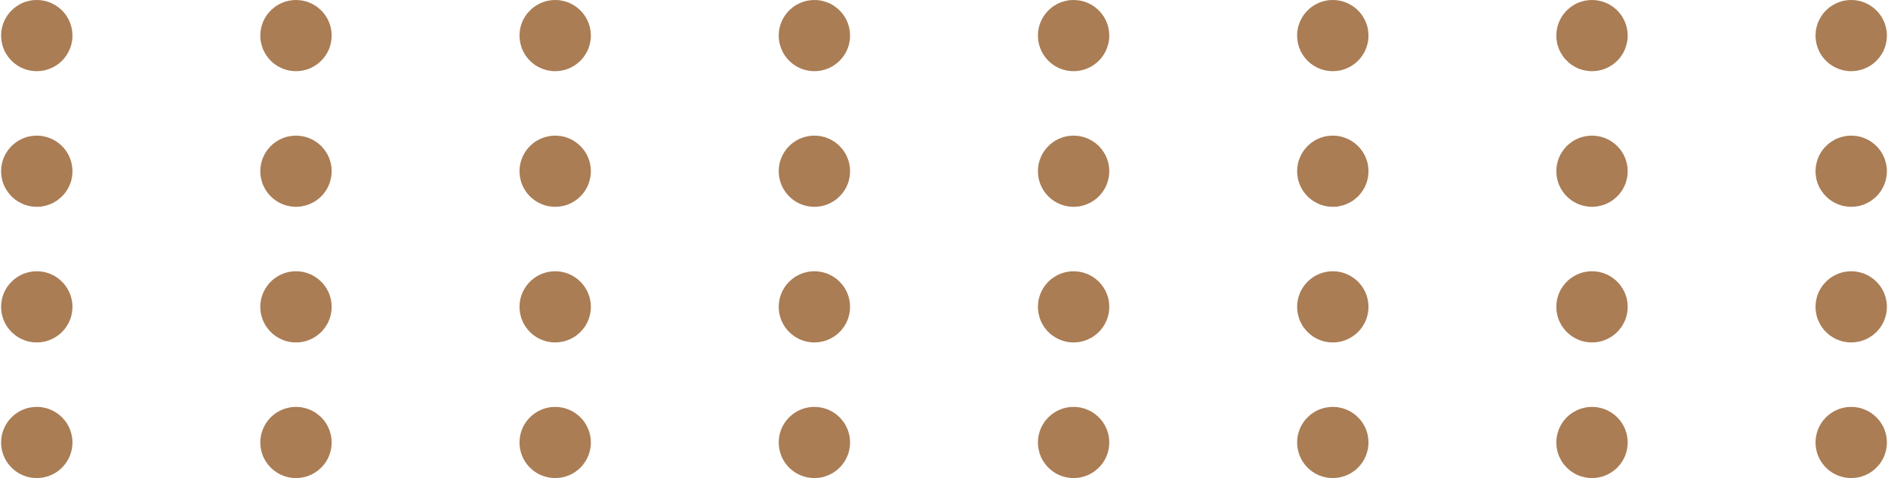
주제 선정 이유
최근 논문 표절에 대한 관심 증가
Doc2vec을 활용한 논문 표절 검사의 성능 향상

Slide 4
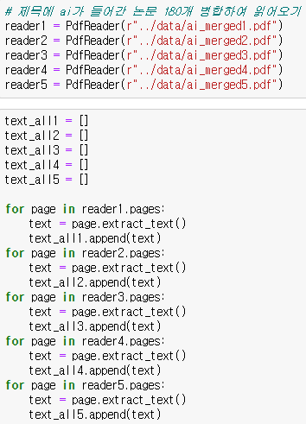
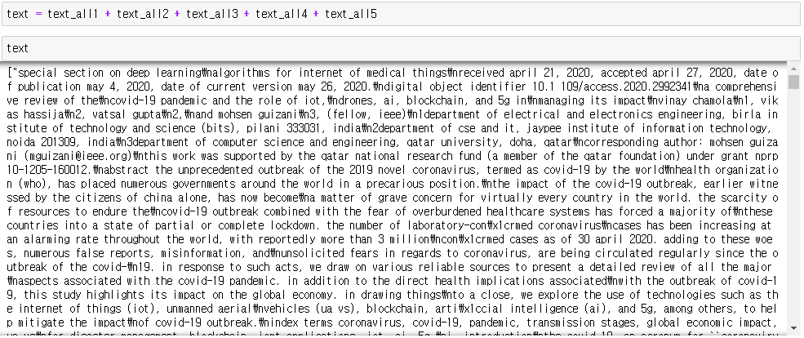
데이터 전처리

Slide 5
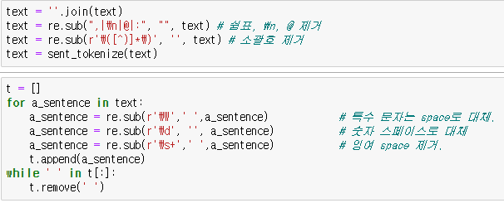
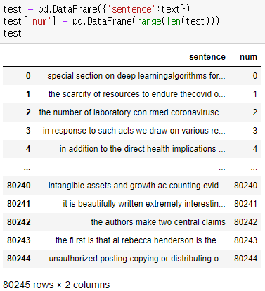
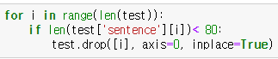
데이터 전처리

Slide 6
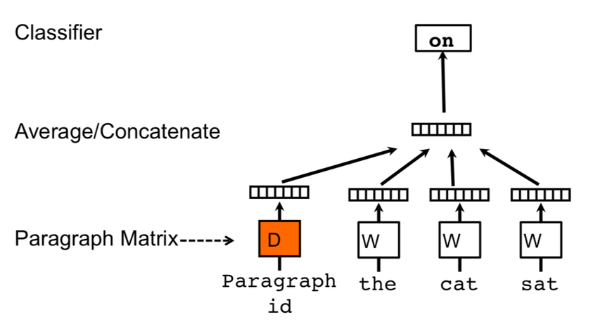
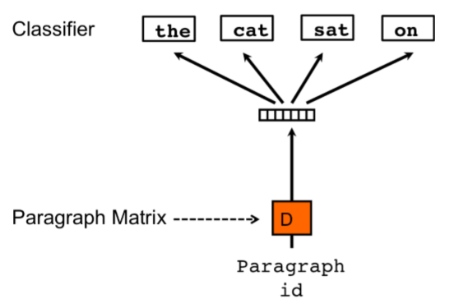
DOC2VEC
DM
DBOW
기술 설명

Slide 7
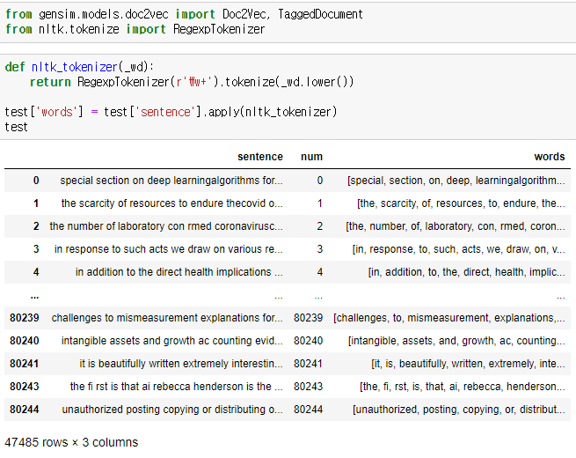
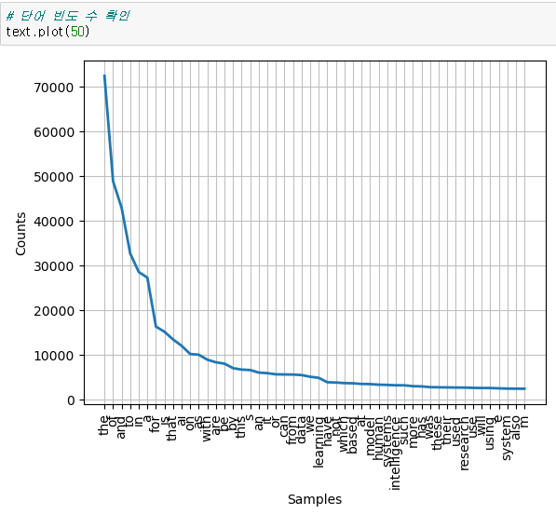
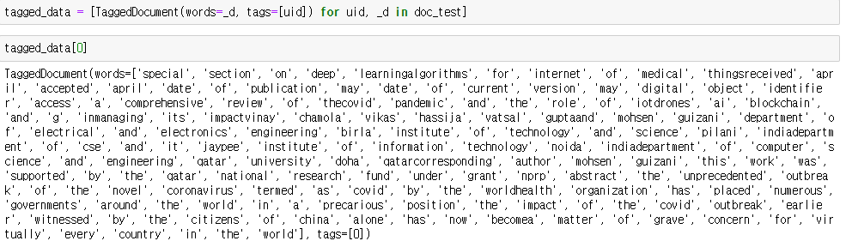
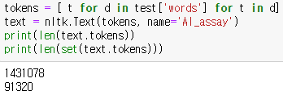
기술 설명

Slide 8
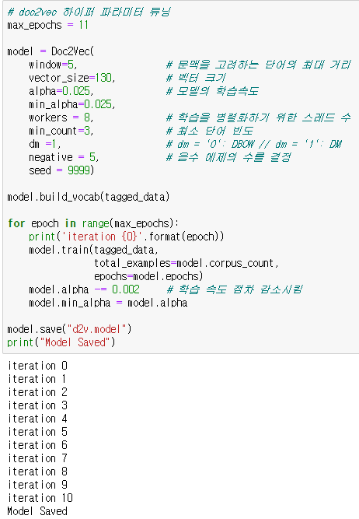
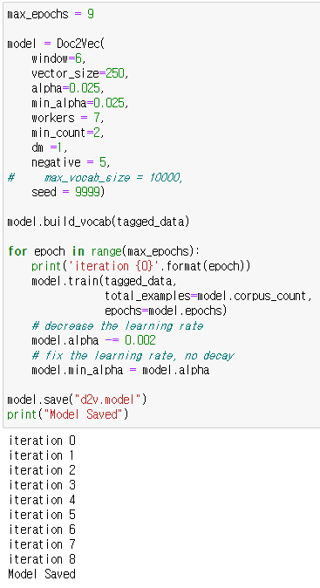
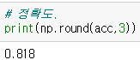
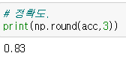
DM
기술 설명

Slide 9
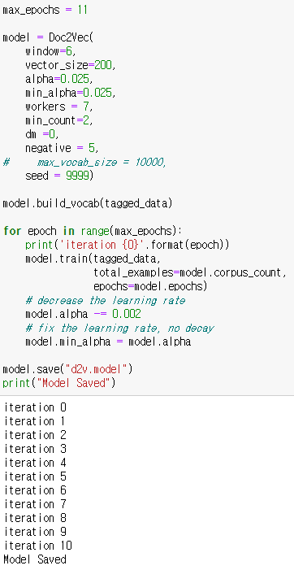
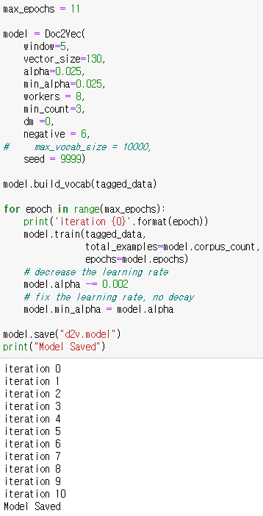
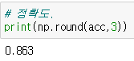
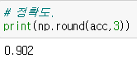
DBOW
기술 설명

Slide 10
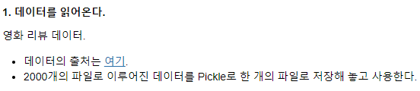
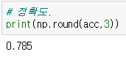
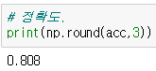

성능평가
BOW
TF-IDF
DOC2VEC
결과 및 한계점

Slide 11
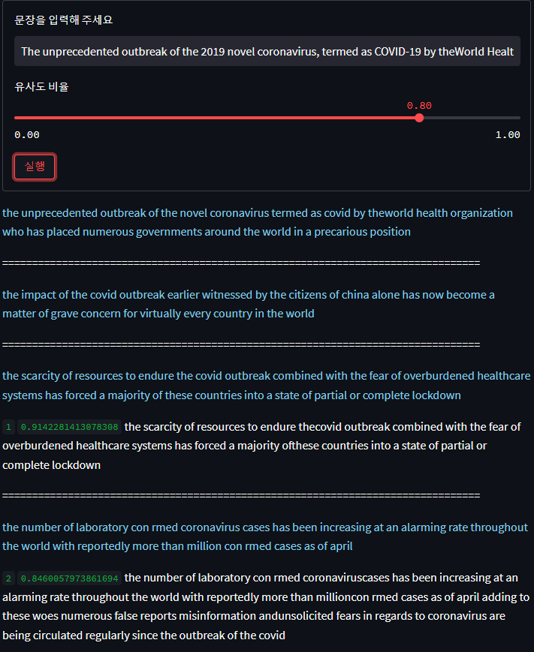
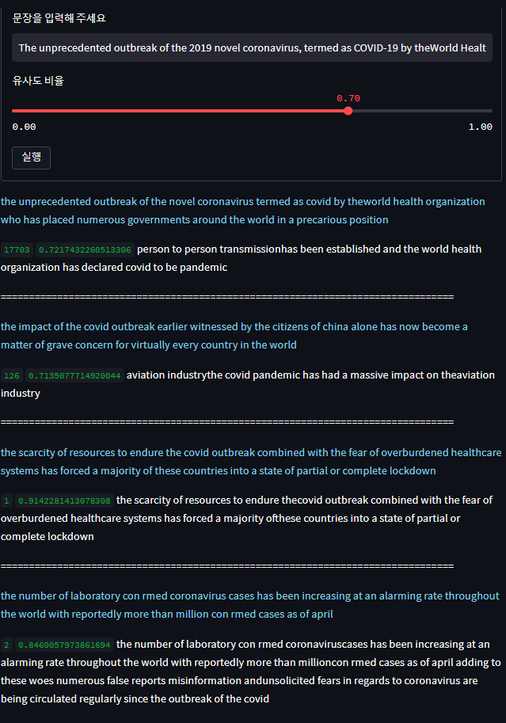
결과 및 한계점

Slide 12


한계점
전처리의 아쉬움
2. 한국어 처리의 어려움
3. 참고 자료의 부족
PDF불러오기로 모든 단락을 불러와
기존의 문장과 합쳐지거나 누락된 문장 발생
KONLPY로 시도했을 때 성능이 문장 분절 단계에서부터 어려움을 겪음
doc2vec과 관련된 문서나 파라미터 설명이 부족하여 모델 학습시키는데 어려움을 겪음
결과 및 한계점

Slide 13

Q&A
Q&A

Slide 14



THANK YOU

